Slide 1
Енглески језик у области људских ресурса
Презентација предмета
Енглески језик у финансијама

Slide 2
Oсновне информације
Назив предмета: Енглески језик у финансијама
Ниво студија: Мастер академске студије
Студијски програм: Финансијско инжењерство
Статус предмета: Изборни
Број ESPB: 6
http://eng.fon.rs/

Slide 3
Циљ предмета
Оспособљавање студената за активно коришћење енглеског језика и стручне терминологије из области финансија, финансијског менаџмента и сродних области у реалним пословним ситуацијама
Развој вештина усмене и писане комуникације на стручном енглеском језику

Slide 4
Исход предмета
Студенти ће захвљујући овом предмету:
Усвојити знања релевантне стручне терминологије из области финансија на енглеском језику,
Развити потребне продуктивне језичке вештине,
Умети да практично примене стечена знања и вештине у реалним пословним ситуацијама приликом усмене и писане комуникације на енглеском језику.

Slide 5
Неке од тема:
Introduction to English for Finance (basic terms, figures, numbers & trends),
International finance and financial industry,
Banking,
Accounting,
Financial statements,
Auditing,
Stock markets,
Mergers, acquisitions and buyouts,
Business Correspondence for Finance,
Financial idioms, slang and confusable words.

Slide 6
Оцена знања
Испитни тест: 70 поена
Домаћи задатак (презентација): 30 поена

Slide 7
Писмени испит (70 поена)
Писмени испит одржава се у испитним роковима
Студент писмени испит припрема самостално, из препорученог наставног материјала, и по потреби уз консултације са предметним наставником
Писмени испит тестира:
Разумевање прочитаног стручног текста на енглеском језику (multiple choice questions, TRUE/FALSE questions, rearrange sentences to make up a coherent text исл.)
Познавање стручне терминологије (match term to definition, insert word into text, odd word out, sort terms into categories, choose the correct term исл.)
Описивање графикона (match graph to description, describe graph, correct mistakes in graph description, исл.)
Породице речи – word formation, e.g. account (v/n) – accountant (n) – accountable (adj.) – insert the right word form in a sentence
Итд.
Пример испитног теста (Mock exam) биће доступан на MS Teams-у

Slide 8
Презентација (30 поена)
Студент бира тему за израду презентације из листе тема које ће бити постављене на Тeams-у и обавештава предметног наставника о одабраној теми путем имејла. Изузетно, студент може, у договору са предметним наставником, сам предложити тему или модификовати неку од тема са списка ( у складу са својим интересовањима)
Презентација треба да прати предложену структуру (документ: Предлог структуре презентације)
Термин одбране презентације договара се са наставником
Презентацију треба доставити предметном наставнику путем мејла најкасније два дана пре одбране, пради евентуалних корекција и провере на коришћење недозвољених средстава
Одбрана презентације траје тачно 10 минута, након чега следе питања наставника
Критеријуми за оцену презентације биће доступни као посебан документ. Студенти се саветују да приликом израде презентације детаљно прегледају овај документ.

Slide 9
Литература за припрему писменог испита
Обавезна литература (биће доступна преко MS Teams-a):
MacKenzie, I. (2006). Professional English in Use: Finance Cambridge: Cambridge University Press
Одабрани делови уџбеника MacKenzie, I. (2008). English for the Financial Sector. Cambridge: Cambridge University Press (стране 22, 23, 24, 46, 50, 58-60, 66-67, 74-75, 82, 103-104, 111)
Избор текстова (reading comprehension)
Препоручена литература:
Преостали делови уџбеника MacKenzie, I. (2008). English for the Financial Sector. Cambridge: Cambridge University Press
За оне који желе да науче више:
Frendo, E., Mahoney, S. (2011). English for Accounting. Oxford: Oxford University Press
Marks, J. (2007). Check Your English Vocabulary for Banking and Finance. A&C Black Publishers
J. McCarthy, J. McCarten, D. Clark, R. Clark, Grammar for Business, Cambridge University Press, Cambridge, 2009
Ако желите да набавите уџбенике који нису обавезна литература, молимо да се обратите предметном наставнику путем мејла.

Slide 10

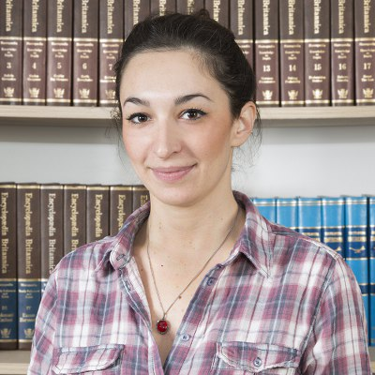
Предметни наставници кабинет 307
проф. др Јелена Анђелковић
jelena.andjelkovic@fon.bg.ac.rs
доц. др Марија Мершник
marija.mersnik@fon.bg.ac.rs

